Slide 1


Alimentación Práctica en Acuicultura
Fabrizio Marcillo Morla MBA
barcillo@gmail.com
(593-9) 4194239

Slide 2

Fabrizio Marcillo Morla
Guayaquil, 1966.
BSc. Acuicultura. (ESPOL 1991).
Magister en Administración de Empresas. (ESPOL, 1996).
Profesor ESPOL desde el 2001.
20 años experiencia profesional:
  Producción.
  Administración.
  Finanzas.
  Investigación.
  Consultorías.
Otras Publicaciones del mismo autor en Repositorio ESPOL

Slide 3
Maneras de Alimentar
A Saciedad:
  Comederos
    Total
    Control
  Dispensador por demanda
Racionamiento por tabla
Dispersión:
  Manual (boleo)
  Avioneta
  Alimentadores

Slide 4
Relación Alimentación vs. FCR

Slide 5
Variacion Alimentación
En Camaron, consumo aumenta y disminuye rápidamente.Relacionado con ciclos de luna / marea:
  4 – 300 Kg./Ha/día.

Slide 6
Comederos vs. Tablas?
Dosis de alimento fija en mejor de los casos desperdicia 45% del tiempo y subalimenta 45% del tiempo. Solo 10% se da alimentación correcta.
Incertidumbre en estimación de población aumenta este error.
Incremento del costo y deterioro del suelo hace imprescindible uso de comederos.
Costo de M.O. irrisorio respecto a costo de alimento.
Bajo desperdicio de alimento evita deterioro de suelo.
Importante usar alimento con buena estabilidad.

Slide 7
Grafico Variación Alimento

Slide 8
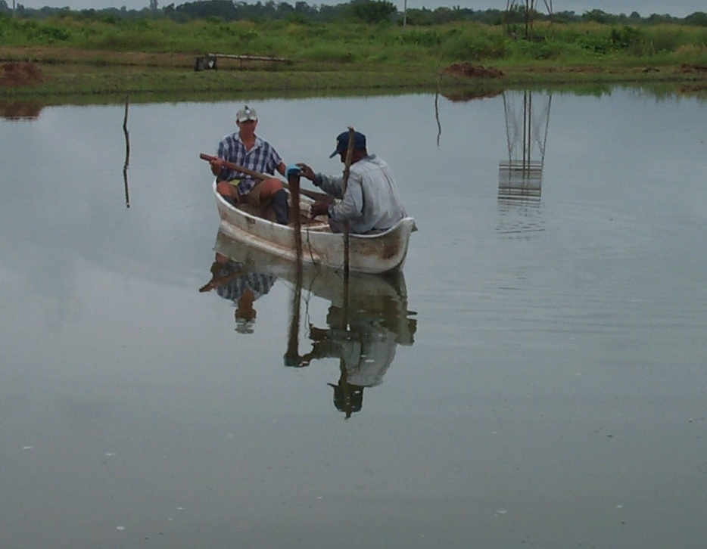
Alimentación Con Comederos

Slide 9
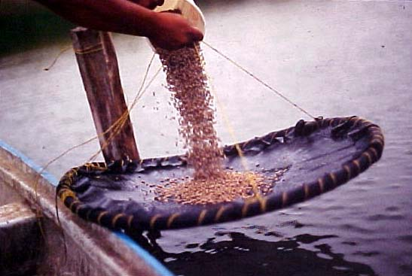

Slide 10
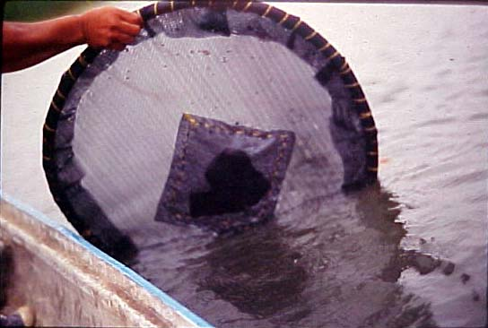

Slide 11
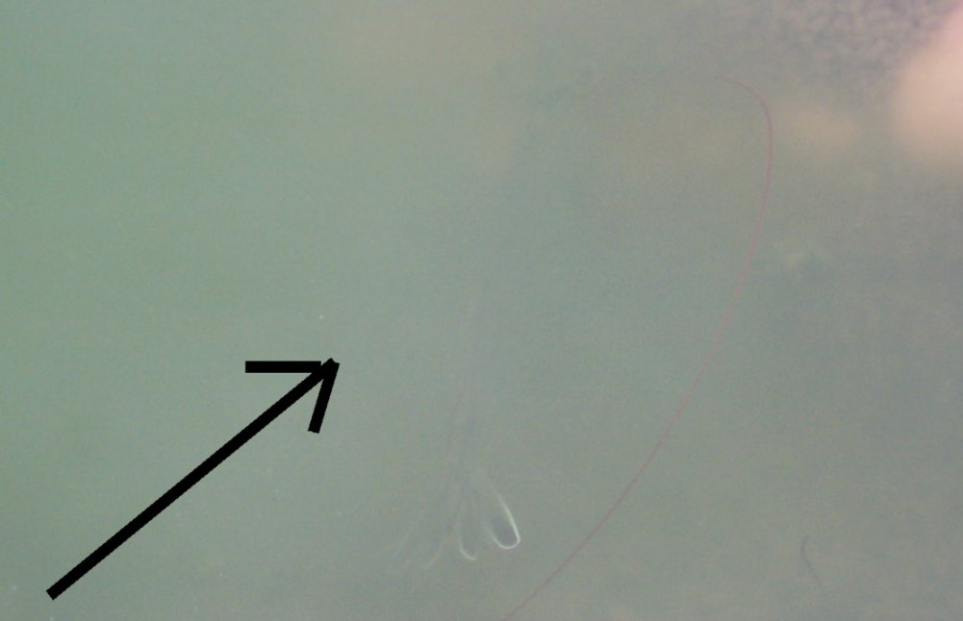
Camarón Comiendo De Mano

Slide 12
Comederos Total
Se aplica todo el alimento en los comederos.
40 - 50 comederos / Ha (usado hasta 10).
Mucho camaron/comedero, pero funciona.
Alto costo de Mano de Obra.
Certeza de correcta aplicación.
Metodología:
  < 5% se sube.
  >10% se baja el sobrante.
  5-10% se mantiene.
Balanceado mojado doble del seco.
Anticipar subidas / bajadas.
Indispensable empowerment al personal.

Slide 13
Comederos Camaron
1a Semana: Dispersión desde la orilla.
2a Semana: Dispersión en canoa.
3a Semana: Colocación comederos (10-20/Ha).
  3 días: 50% Alimento en Comederos.
  Después de 4to día: 100% en comederos.
  No se disminuye cantidad por demanda.
4a Semana: 30 - 50 Comederos / Ha.
  100% Alimento en Comederos.
  100% Dosificado por demanda.

Slide 14
Alimentacion
Frecuencia :
  2 veces / día las primeras 3 semanas.
  3 veces / día el resto del ciclo. (mañana, tarde y Noche).
  % en cada dosis de acuerdo a demanda.
  Mayor frecuencia = Mayor costo M.O., pero mayor % consumo optimo = mayor crecimiento = menor FCR.
Cantidad < 2kg/ com. / dosis, o se aumenta Número de Comederos.

Slide 15
Comederos Control
Se alimenta al boleo, pero se usan 1 - 5 comederos / ha como control.
Se reparte del 2% – 4% de la dosis entre las bandejas.
Interpretación al ojo.
Revisar despues de 1-3 horas.
Menor costo de Mano de Obra.
Pienso que menos seguridad de informacion.
Dicen que alimento se distribuye mejor?

Slide 16
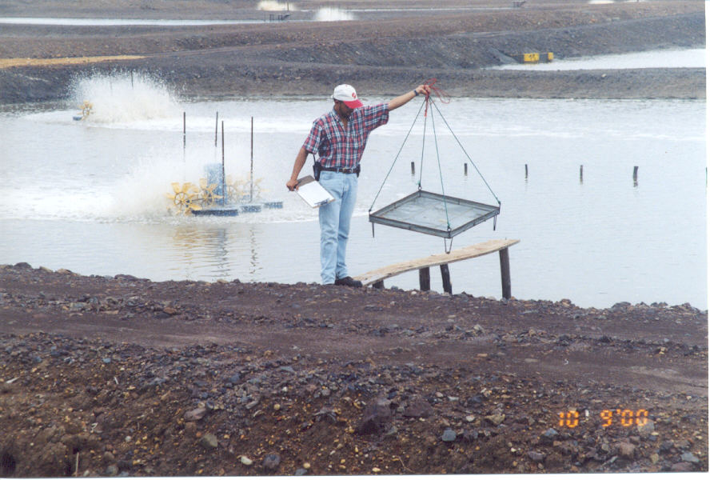
Bandejas de alimentación

Slide 17
Cantidad alimento en bandejas
Peso Promedio gr | Cantidad, % del total | Intervalo para observación, h
2 | 2.0 | 3.0
5 | 2.4 | 2.5
15 | 3.0 | 2.0
20 | 3.3 | 2.0
25 | 3.6 | 1.5

Slide 18
Alimentación preadulto
Código | Alimento | Camarón
N | Nada | Nada
P | Poco | <10
M | Mucho | >10

Slide 19
Interpretación de Códigos
Código | Descripción | Accion
NN | Subalimentado | ⇑5%
NP | Ligeramente subalimentado
NM | Bueno a lig.subalimentado | OK!
PN-PM | No normal | ?
PM | Ligera sobrealimentación | ⇓5%
MN | Problemas, enfermedades | Ojo
MP | Problemas, enfermedades | Ojo
MM | Sobrealimentación | ⇓20%

Slide 20
Interpretacion de bandejas
% Alimento en bandejas | Ajuste de la ración diaria
0 | Aumente 5%
<5% | No cambie
5-10% | Disminuya 5%
10-25% | Disminuya 10%
>25% | Suspenda dos raciones

Slide 21
Problemas Comederos
Falta de control: control no se lo realiza de forma correcta. Causa para que cualquiera de las otros factores sucedan.
Subir o bajar muy rápidamente los comederos, bajarlos inclinados, no mojar el balanceado o cualquier otra acción que cause pérdida de balanceado.
Presencia de peces u otros animales competidores. Problema doble, ya que por un lado nos hace sobrealimentar ly por otro impide crecimiento camarón.
Aguas muy claras o excesiva cantidad de pájaros.
Problemas de calidad de agua.
Comederos sucios o de colores brillantes.
Indecisión para aumentar o disminuir oportunamente el alimento. Si no hay problemas anteriores, entonces responder inmediatamente a sus señales. Si no oportunos perjudicamos piscina y equivale a no usar comederos.

Slide 22
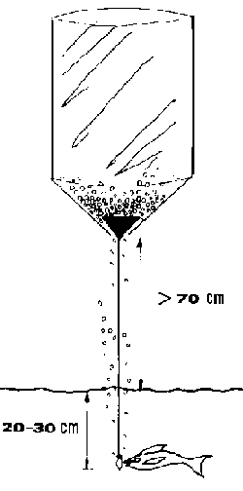
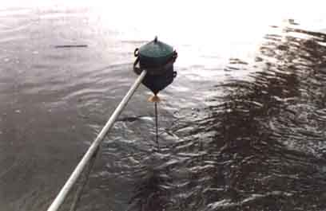
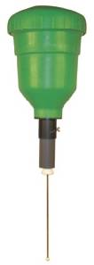
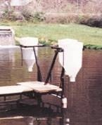
Dispensador por Demanda

Slide 23
Dispersión de Raciones Calculadas
Se calcula dieta a dar con base en una tabla.
Se la divide en el número de dosis que se desea.
Se la aplica con uno de los metodos:
  Manual (boleo)
  Avioneta
  Alimentadores

Slide 24
Horario Alimentación
Depende de temperatura, ciclo de marea y luna, nubosidad, OD, especie, etc.
Estabilidad alimento afecta.
Mas es mejor, pero caro:
  Alimentadores

Slide 25
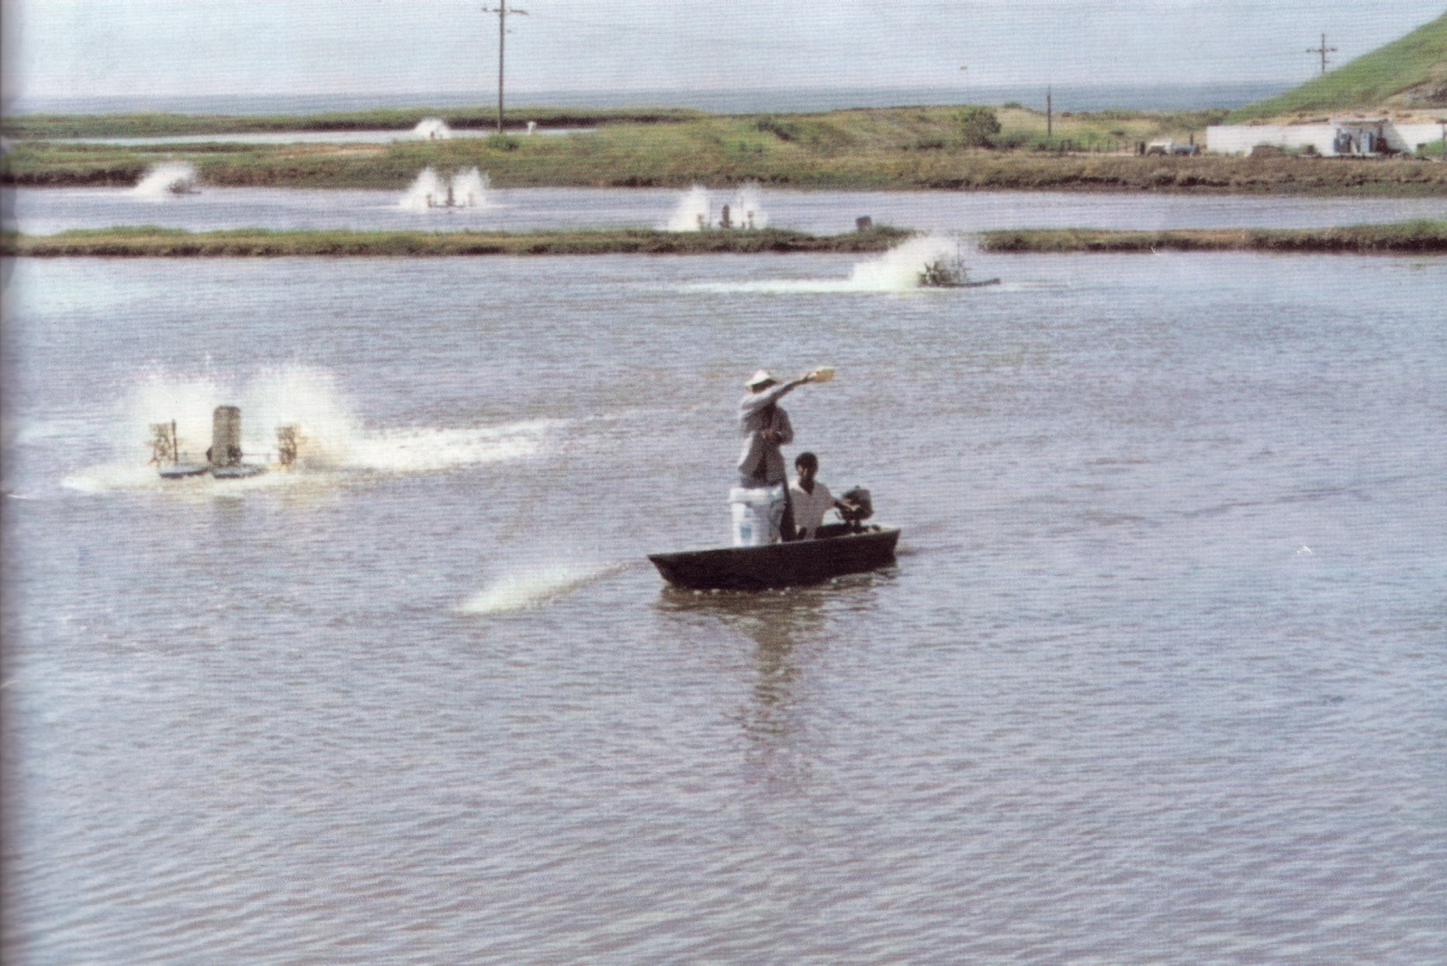
Dispersión Manual

Slide 26
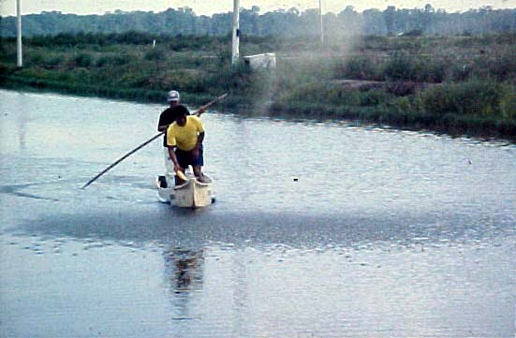
Dispersion Manual

Slide 27
Dispersion Manual
Recorrido
Supervision / Empowerment
Centro o filo

Slide 28
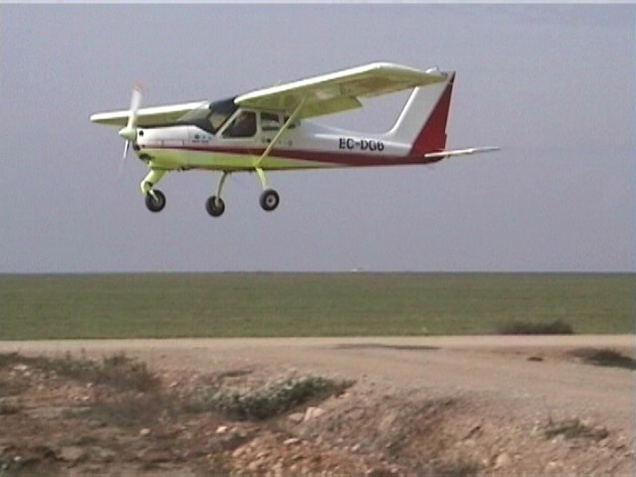
Dispersión por Avioneta
Excelente dispersión
Alto costo

Slide 29
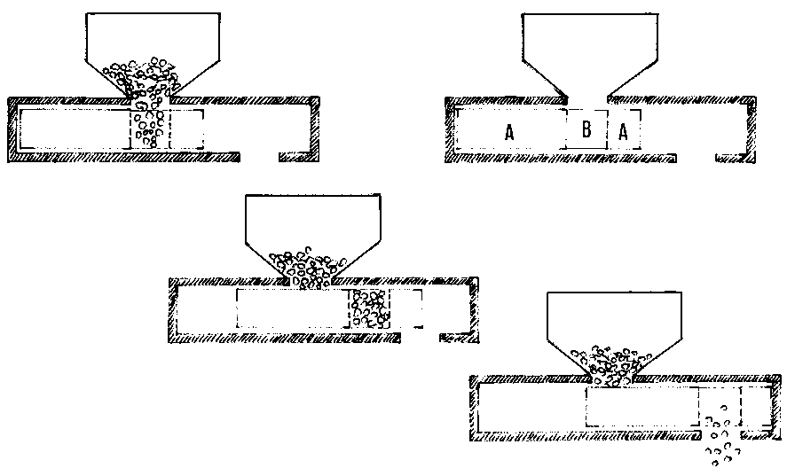
Alimentadores Automaticos

Slide 30
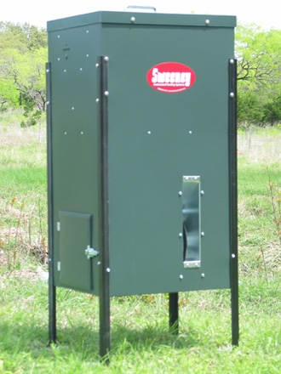
Alimentadores Automaticos

Slide 31
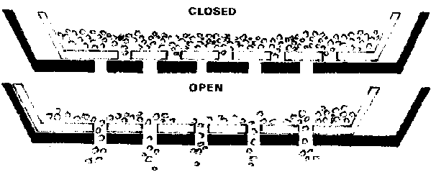
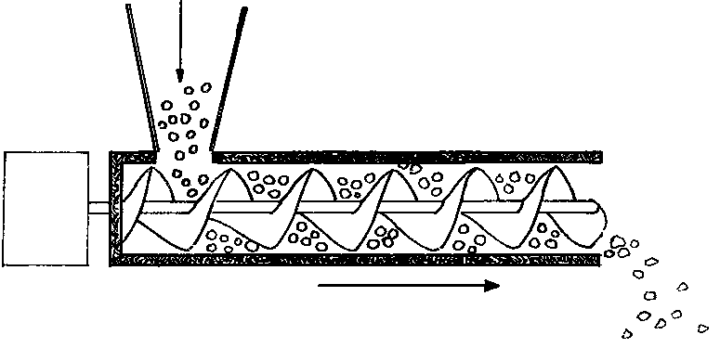
Alimentadores Automaticos

Slide 32
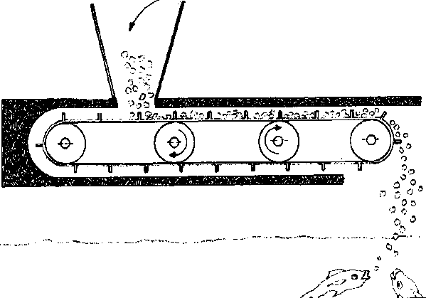
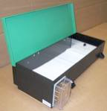
Alimentadores Automaticos

Slide 33
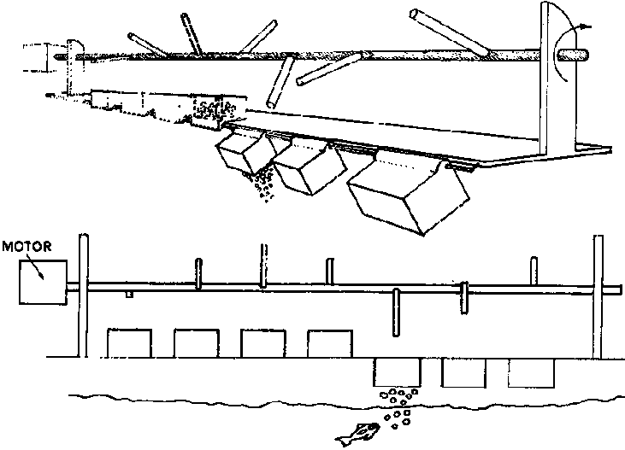
Alimentadores Automaticos

Slide 34
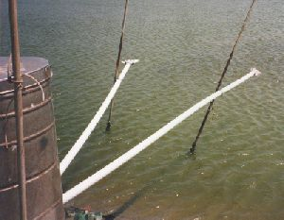
Dispersadores

Slide 35
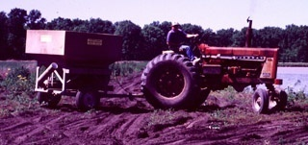
Dispersadores

Slide 36
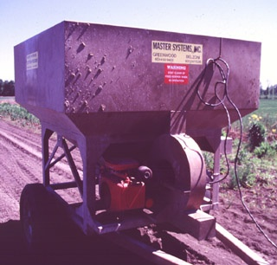
Dispersadores

Slide 37
Tablas
Se calcula biomasa
  Densidad de siembra
  Area
  Peso promedio
  Supervivencia:
    Tabla
    Muestreo
    Ojo
Se aplica tabla de alimentacion
  %BW / dia
  Disminuye con peso animal
Se determina al ojo cuanto dar
  Crecimiento
  Experiencia / Pulgar verde
  Metodos complementarios
    Grasas
    Calculos Metabolismo basal
    Observación fondos

Slide 38
Tablas de Supervivencia
Excelentes en condiciones estables
En situaciones de crisis pueden dar problemas
Basadas en valores historicos
Basadas en ecuacion elipse

Slide 40
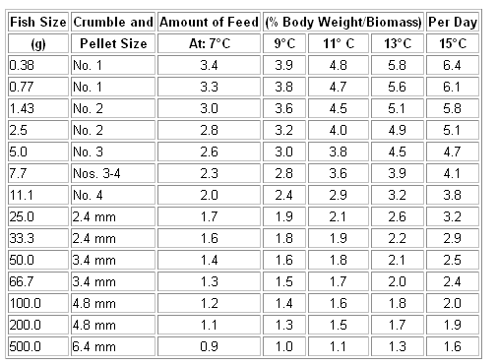
Feeding Table for Rainbow Trout Fed Dry Diets

Slide 41
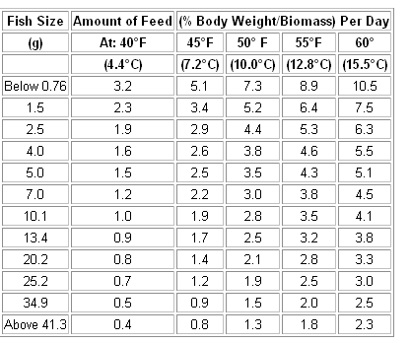
Feeding Table For Pacific (Coho) Salmon Fed Oregon Moist Pellet 1/

Slide 42
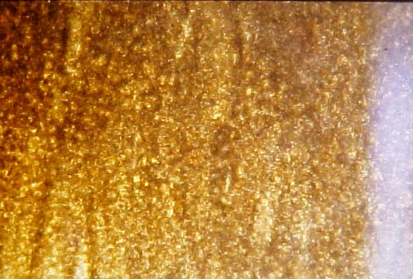
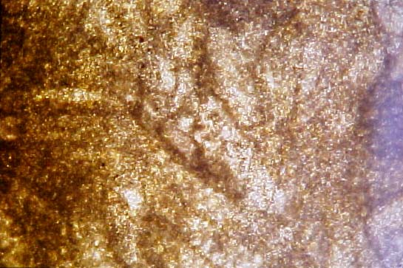
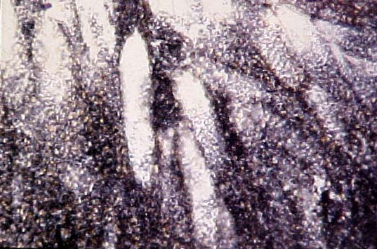
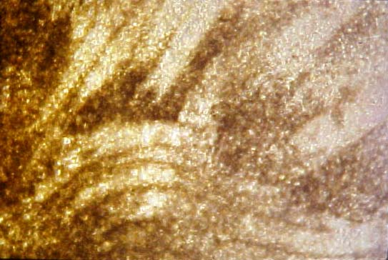
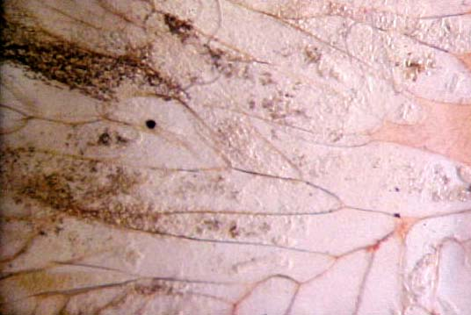
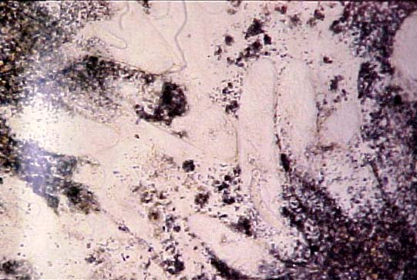
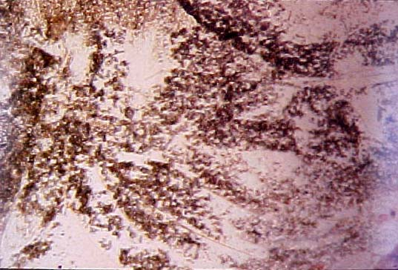
Indices Grasa

Slide 43
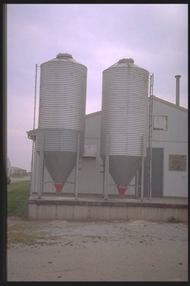
Logistica y Almacenamiento

Slide 44
Sugerencias
Todo el balanceado debe ser colocado sobre pallets en grupos no mayores de 50 sacos.
Cada fila de pallets debe de tener un espacio de al menos 30cms entre ellas y la pared.
La bodega debe tener ventilación suficiente y estar protegida del agua y la humedad, además deben de tener las seguridades necesarias.
Cada grupo de balanceado debe de tener un letrero indicando fecha de arribo, fecha de caducidad y tipo de balanceado.
El tiempo máximo de almacenamiento del balanceado en finca es de 3 semanas.

Slide 46
Sistemas Heterotrofos Cero Recambio
Manejo de N y Materia Organica.
% de la proteína en un balanceado es N.
  30% Prot. ~ C:N ~ 11:1.
  22% Prot. ~ C:N ~ 16:1.
  18% Prot. ~ C:N ~ 20:1.
  35-40% Prot. ~ C:N < 10:1.
Relación C:N :
  Muy alta: MO se descompone lento.
  Muy baja: Acumula N y MO descompone lento.
  Optimo : 15 – 30 : 1.
Balanceado con menor proteína o aplicación de MO con baja proteína ayuda a descomposición MO y establecer comunidad bacteriana.

Slide 47
Manejo De N Y Materia Orgánica
Descomposición de MO por bacterias necesita además de correcto C:N de Oxigeno.
  Bacterias Ya están presentes en piscina, necesario para su desarrollo : Relación C:N y O₂.
Sistema ZEHS: Baja proteína, alta alimentación y alta aireación:Suspender MO y formar comunidades bacterianas, aportan alimento para el camarón.
  Liners. Evitar suspender arcilla.
  Alta biomasa y alta densidad (125 –140 Pl/m²).
  Alta Aireación (30 HP/Ha): O₂ para camarón, suspender sólidos (6- 12 m/Min.) y O₂ Bacterias.
  Alto aporte MO.Alimento+Fertilización Orgánica.
  Correcto C:N. Baja Proteína y Aplicación MO.

Slide 48
Sistema Heterotrófico (1)
En cultivos intensivos la nitrificación sola no es capaz de oxidar toda la amonia producida
La alternativa es su asimilación (inmobilización) como proteína microbial
La adición de carbono orgánico (C) promueve el desarrollo de una población abundante de bacterias heterotróficas

Slide 49
Sistema Heterotrófico (2)
La proteína microbial puede ser consumida como fuente de proteína por el camarón
Es necesario ajustar la relación C/N en el agua a 15:1
Fuentes de carbono: harina de yuca, harina de arroz, melaza, etc
La melaza tiene alto contenido de azúcares y es facilmente degradada

Slide 50
Sistema Heterotrófico (3)
Bacterias usan los carbohidratos como alimento para producir energía y crecer
C orgánico=CO₂ + Energia + C_{microbial}
El 16% de la proteína es Nitrógeno
El N excretado y producido por degradación de residuos es 50% del N consumido
N=Alimento x %N alimento x %N excretado
Se debe adicionar C orgánico para obtenere la relación C/N = 15:1

Slide 51
Sistema Heterotrófico (4)
Ejemplo: Se usan 100 kg alimento 35% P por día
Nitrógeno excretado por día:
  100 kg x 0.35 x 0.16 = 5.6 kg N/día
  Carbono necesario = 5.6 kg N x 15= 84 kg C
  En melaza 50% es Carbono
  84 kg C/0.50= 168 kg Melaza/día
La melaza es rápidamente degradada por la población microbial

Slide 52
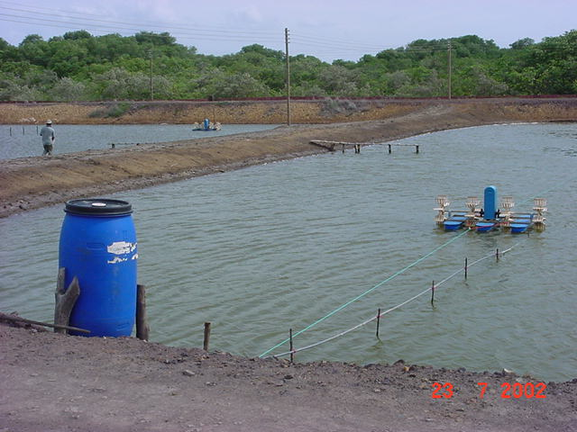
Aplicación Melaza

Slide 53
Sistema Heterotrófico (5)
El conteo bacterial oscila entre 10⁵ y 10⁹ colonias/ml
Las células microbiales forman grandes flóculos hasta de 200 micras de diámetro
Estos flóculos son consumidos como alimento (45% Proteína)
Los flóculos causan alta turbiedad y originan el cambio a un sitema dominado por bacterias

Slide 54
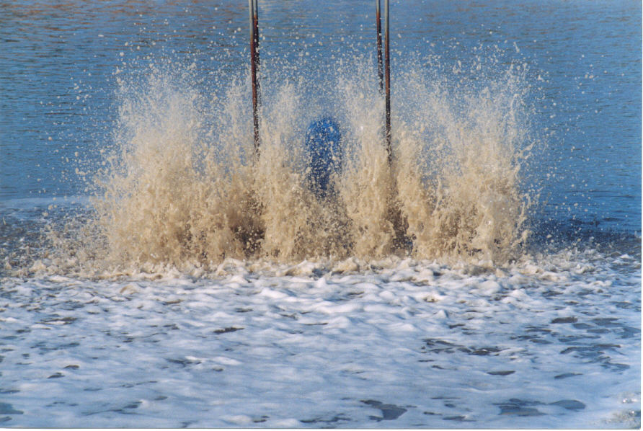
Sistema Heterotrófico (6)

